Slide 1


SPOTKANIE KONSULTACYJNE W RAMACH PLANU WŁĄCZENIA SPOŁECZNOŚCI w celu budowy LSR na lata 2023-2027
Europejski Fundusz Rolny na rzecz Rozwoju Obszarów Wiejskich: Europa inwestująca w obszary wiejskie.
Instytucja Zarządzająca PROW 2014-2020 – Minister Rolnictwa i Rozwoju Wsi.

Slide 2
Prezentacja kluczowych założeń PS dla WPR na lata 2023-2027 w zakresie komponentu LEADER/Rozwój Lokalny Kierowany przez Społeczność
Zmiana podejścia do przygotowania dokumentu LSR w perspektywie 2023-2027
Podsumowanie spotkań konsultacyjnych z mieszkańcami gmin wchodzących w skład obszaru LSR
Ogólne problemy i wyzwania – SWOT
Wypracowanie propozycji konkretnych priorytetowych celów / obszarów tematycznych, z uwzględnieniem wniosków z konsultacji z mieszkańcami oraz wniosków z bieżącej dyskusji.
Wypracowanie propozycji kierunków wydatkowania środków (zakresów wsparcia) i przypisanie ich do priorytetowych celów / obszarów tematycznych
Podejście do wypracowanie propozycji wskaźników i podziału środków na przedsięwzięcia.
Grupy wsparcia/de faworyzowane
Kryteria wyboru projektów na podstawie dotychczasowych doświadczeń
Dostosowanie LSR do innych dokumentów strategicznych
Kryteria wyboru LSR (analiza potrzeby posiadania dodatkowych dokumentów, aktualizacji statutu itd.)

Slide 3
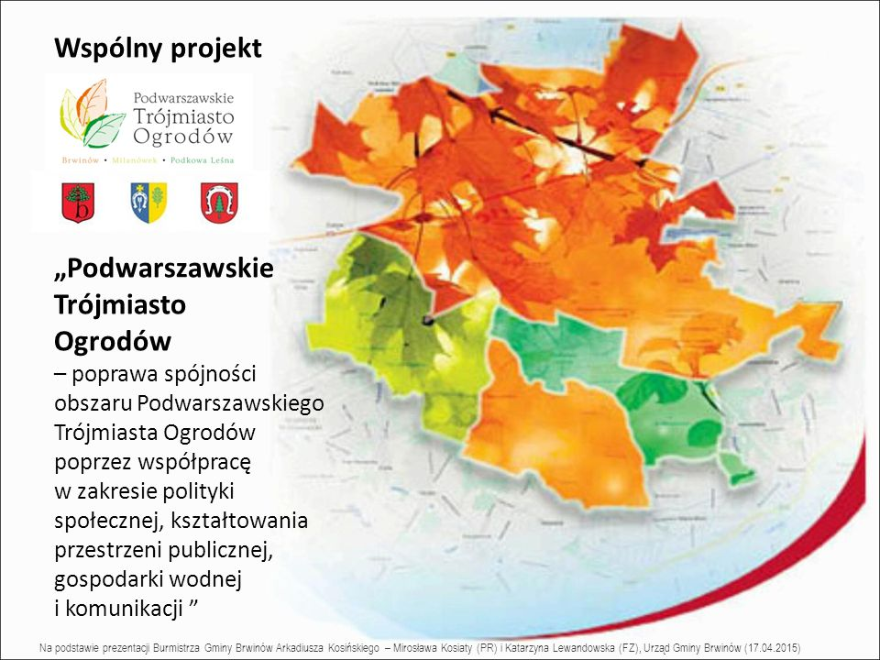

Slide 4
Wizja rozwoju PTO zapisana w 2015 r.
PTO jest modelowym, klimatycznym trójmiastem ogrodów, spokojnym, przyjaznym i niepowtarzalnym miejscem do mieszkania, pracy, działalności społecznej i rozwoju osobistego; łączącym ludzi i przyrodę; jest ostoją tradycji i poszanowania dziedzictwa kulturowego i historycznego, a zarazem miejscem nowoczesnym, dynamicznym, zapewniającym najwyższe standardy i jakość życia oraz perspektywy rozwoju i integracji dla obecnych i przyszłych mieszkańców PTO.

Slide 5
Zasady współdziałania w PTO
Dbałość o kultywowanie tożsamości, spójności kulturowej i wyjątkowości PTO.
Ochrona dziedzictwa przyrodniczego, historycznego, urbanistycznego, architektonicznego i kulturowego.
Dobro mieszkańców i komfort ich życia, w tym dbałość o ich podmiotowość w życiu społecznym i asymilowanie nowych mieszkańców oraz budowanie atmosfery zaufania społecznego i solidarności międzypokoleniowej.
Współpraca oparta o zasadę i tradycję równoprawnych porozumień, więzi sąsiedzkich oraz aktywności mieszkańców; w ramach PTO jak i w ramach współdziałania z podmiotami zewnętrznymi.
Współpraca prowadzona zgodnie z ideą przewodnią bycia prekursorem innowacji w rozwiązywaniu wyzwań społecznych, urbanizacyjnych, ekologicznych, dotyczących rozwoju infrastruktury i tworzenia miejsc pracy bazujących na potencjale intelektualnym i wysokim kapitale społecznym mieszkańców.

Slide 6
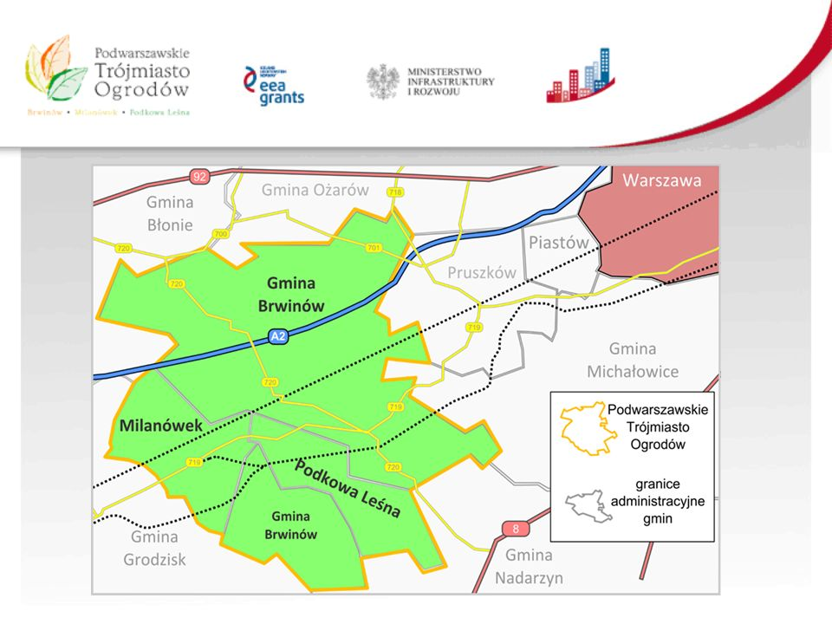

Slide 7
LGD 2014-2022 dofinansowania na kwotę około 9 mln zł
Infrastruktura rekreacyjna m.in. tory dla rowerów typu Pumptrack w Podkowie Leśnej oraz w Brwinowie, samoobsługowe stacje naprawy rowerów w gminie Brwinów, przewodnik Multimedialny po Podkowie Leśnej, Labirynt w Milanówku.
Projekty kulturalne i zdrowotne m.in. Kino Plenerowe i Podkowiańska Videokronika, Projekt Aktywny Senior, Sąsiedzka książka kucharska, budowa centrum integracji mieszkańców w Brwinowie, budowa biblioteki plenerowej w Brwinowie, wyposażenie przedszkola w Żółwinie, doposażenie świetlic wiejskich w sprzęt multimedialny.

Slide 8
Powstanie 95 nowych firm (2014-2020)
Blisko 120 mieszkańców złożyło wnioski a 95 podpisało umowę na uruchomienie własnej działalności gospodarczej m.in.:
usługi edukacyjne i szkoleniowe,
usługi zakwaterowania,
usługi rękodzieła (jedwab, ceramika, biżuteria),
artystyczne (fotografia, filmowanie, obsługa eventów),
usługi projektowania wnętrz,
usługi wsparcia IT (automatyka),
usługi zdrowotne (dietetyka, masaż, pracownia psychologiczna)
usługi typu beauty (kosmetyka, wizaż).

Slide 9
Diagnoza
Demografia
Zróżnicowanie majątkowe
Przedsiębiorczość
Przyroda i środowisko

Slide 10
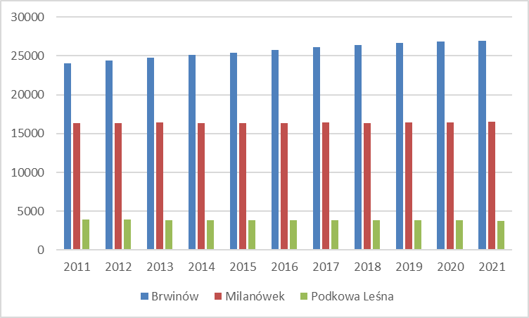
Ogólna liczba ludności PTO

Slide 11
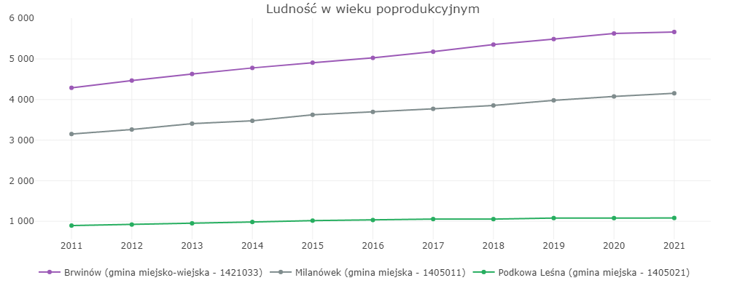
Demografia 1

Slide 12
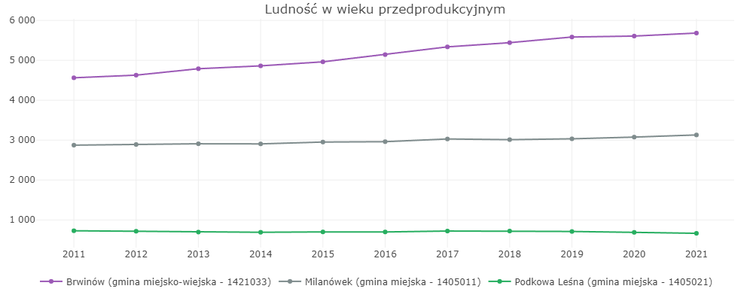
Demografia 2

Slide 13
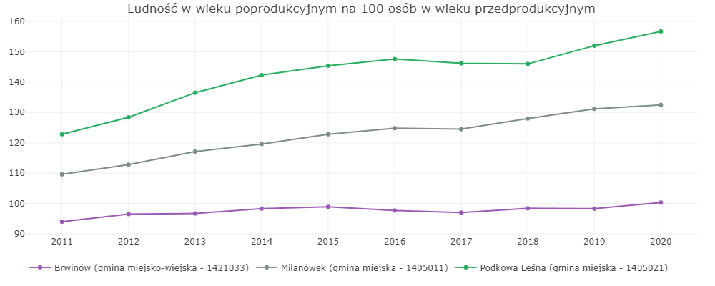
Demografia 3

Slide 14
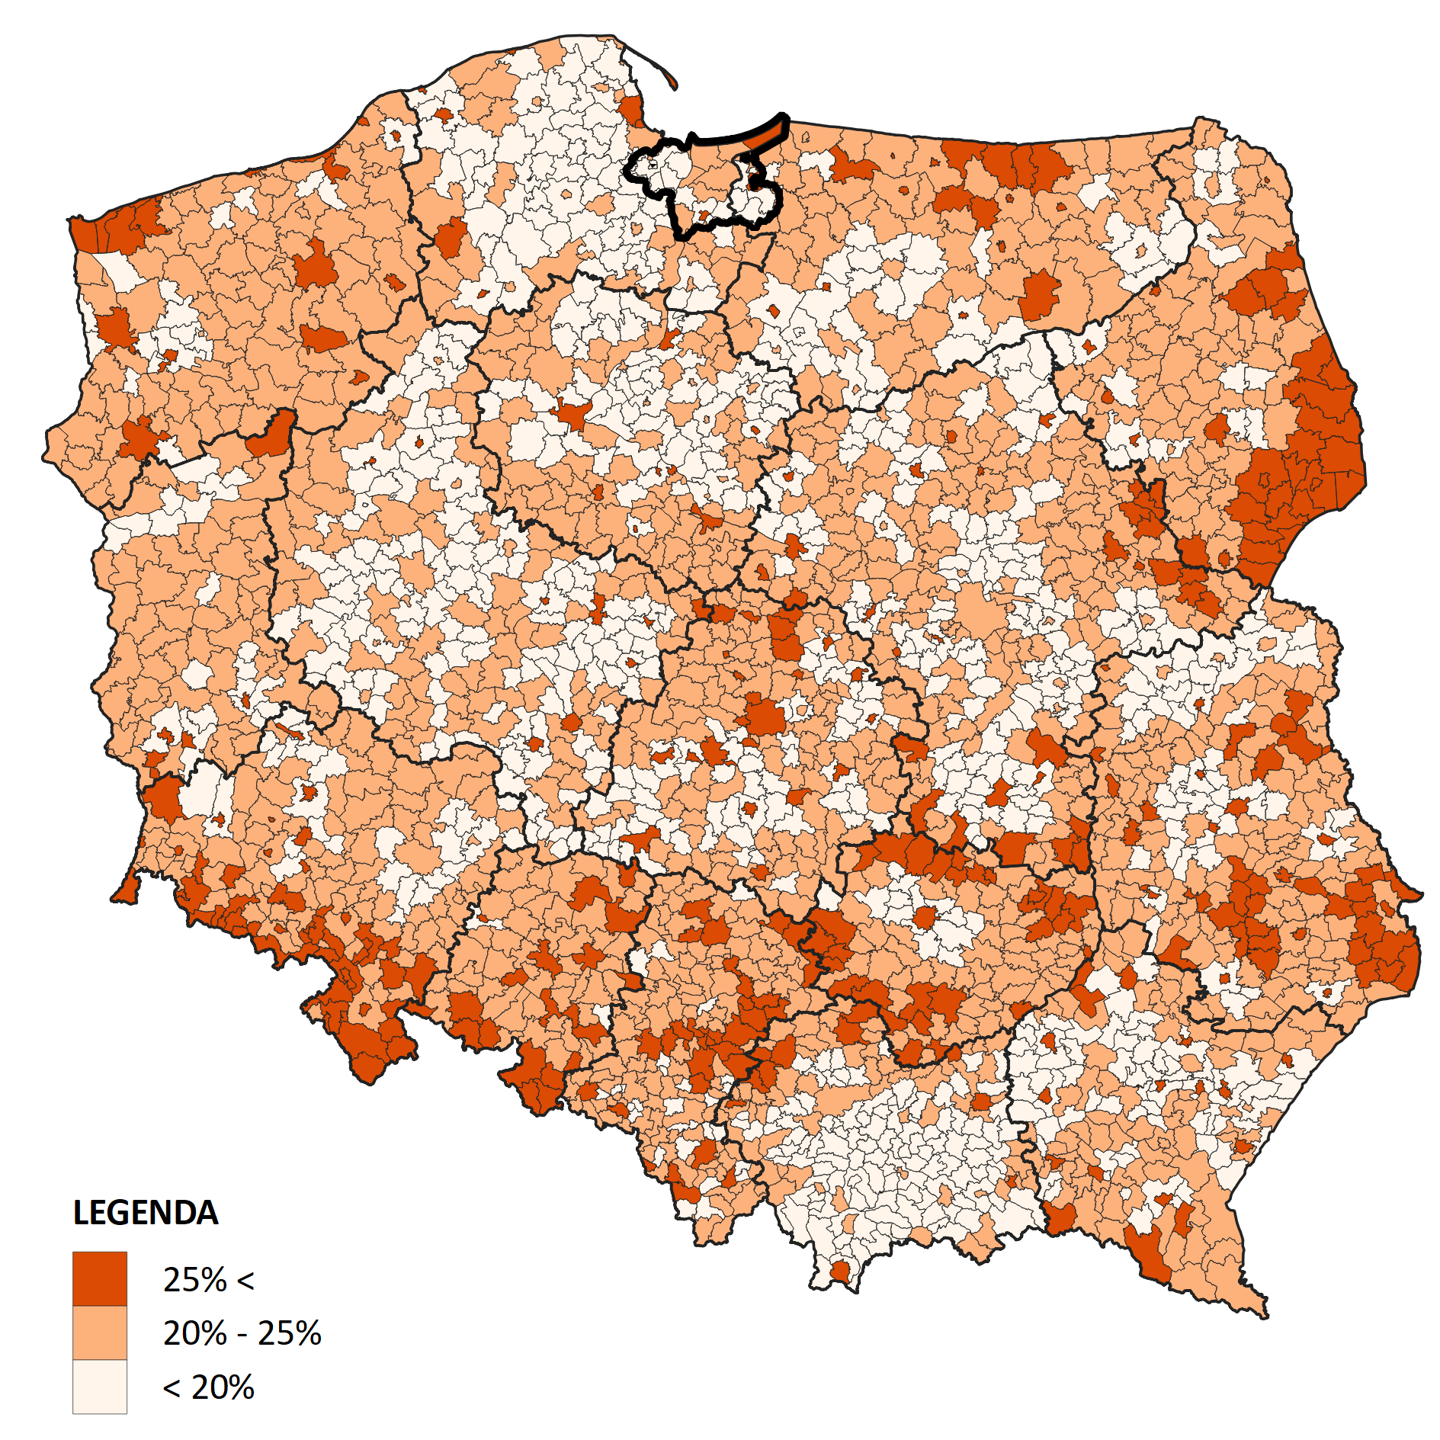
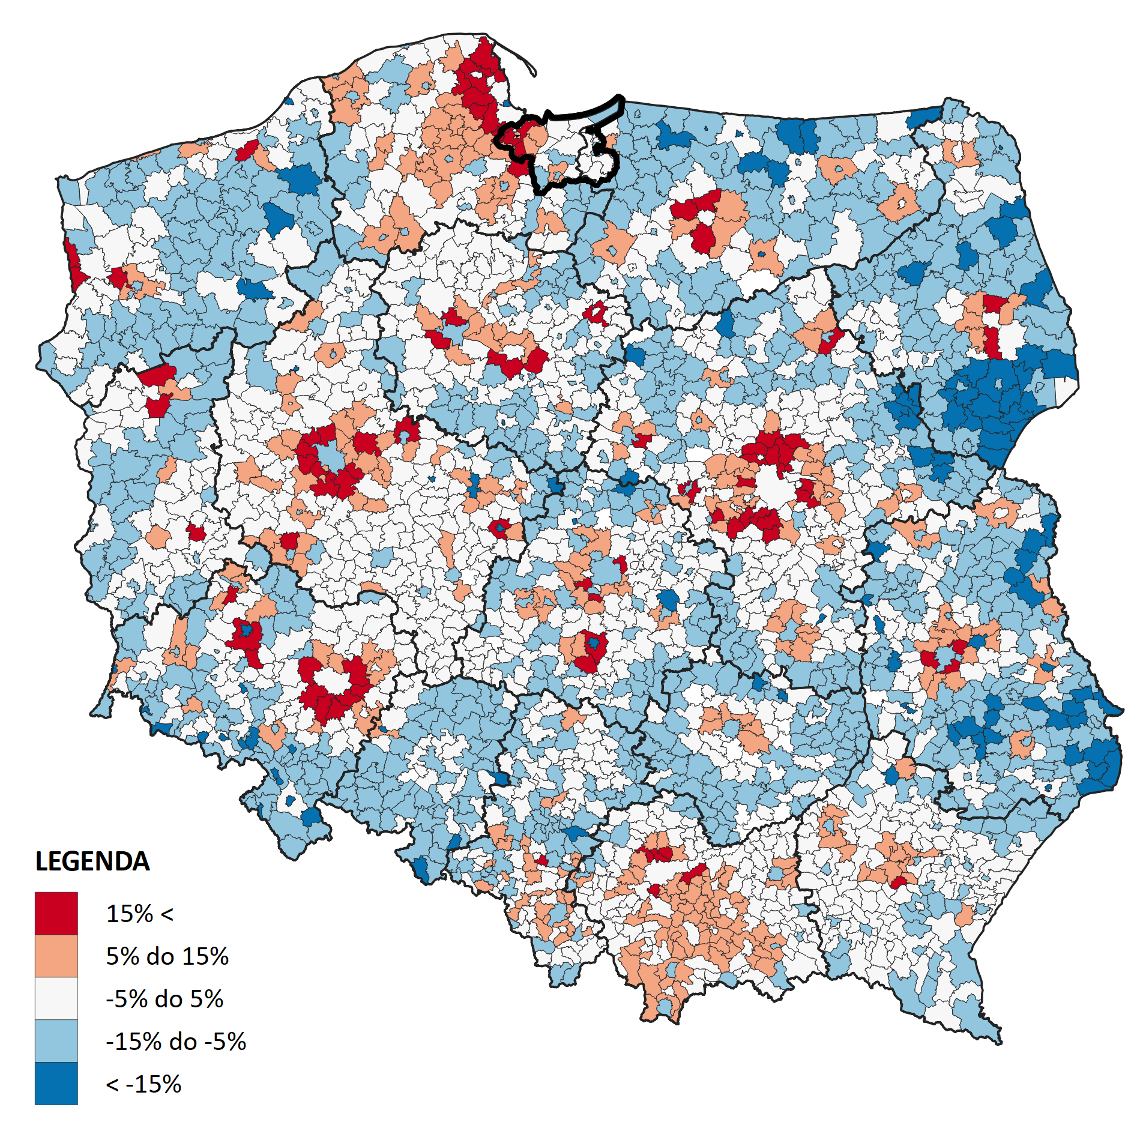
Seniorzy (65+ w 2030) i zmiana ludności w %
Notes:
Mapa nr 1 - Prognozowany odsetek ludności w wieku 65+ w 2030 r.
Mapa nr 2 - Obraz z mapą Polski pokazującą prognozę liczby ludności ogółem według gmin w 2030 roku. (zmiana w %)

Slide 15
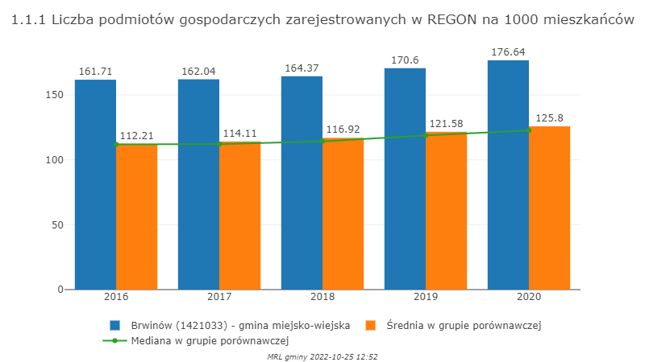
Liczba zarejestrowanych firm - wskaźniki

Slide 16
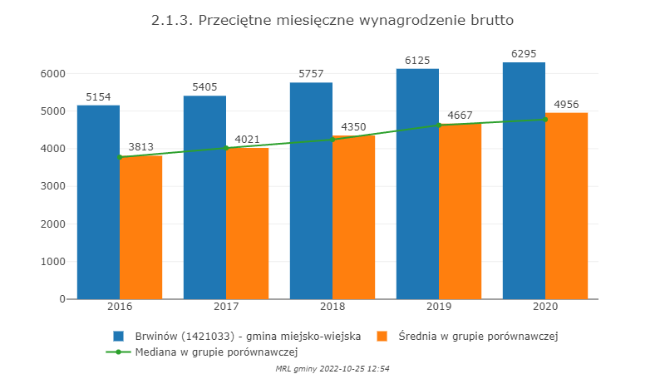
Wynagrodzenia mieszkańców PTO

Slide 17
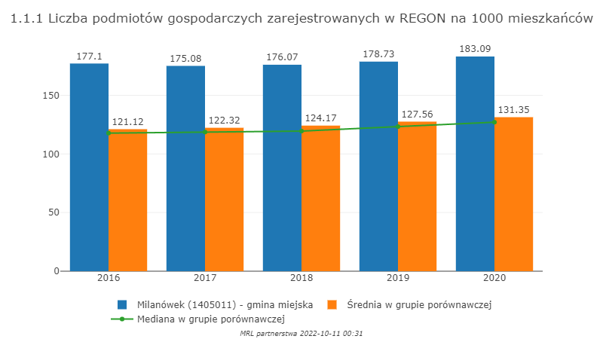
Liczba zarejestrowanych firm - wskaźniki

Slide 18
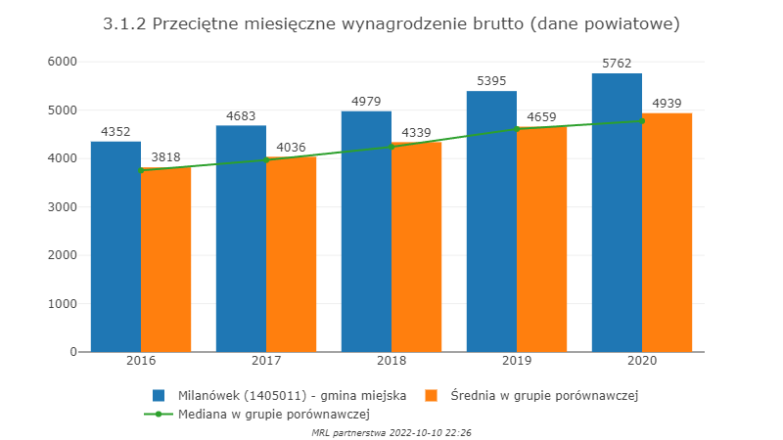
Wynagrodzenia mieszkańców PTO

Slide 19
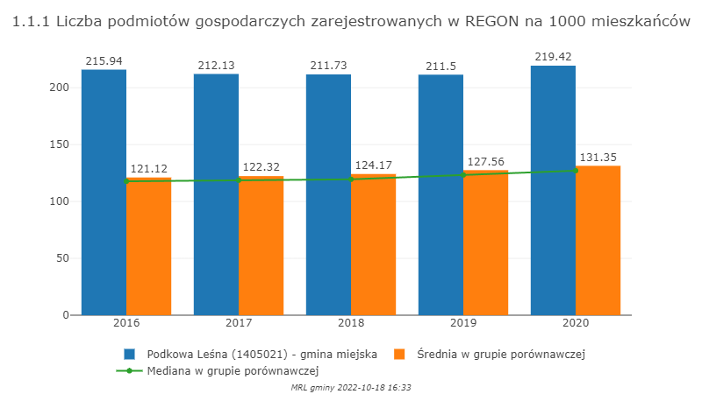
Liczba zarejestrowanych firm - wskaźniki

Slide 20

Wynagrodzenia mieszkańców PTO

Slide 21
Podatnicy i ich dochody w 2020 r. w PTO wg POLTAX

Slide 22
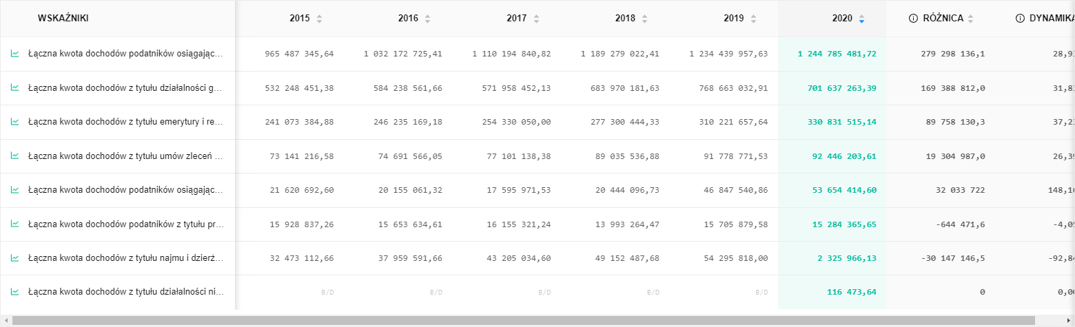
Przedsiębiorczość mieszkańców LGD (dochody)

Slide 23
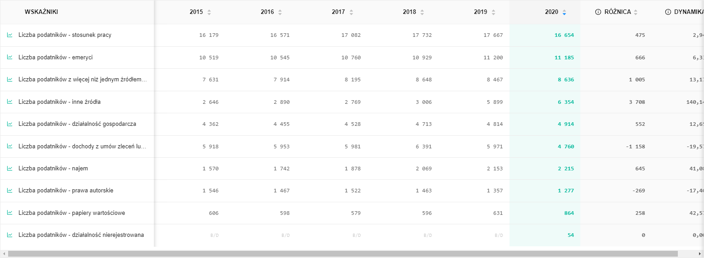
Liczba podatników PIT - mieszkańców LGD

Slide 24
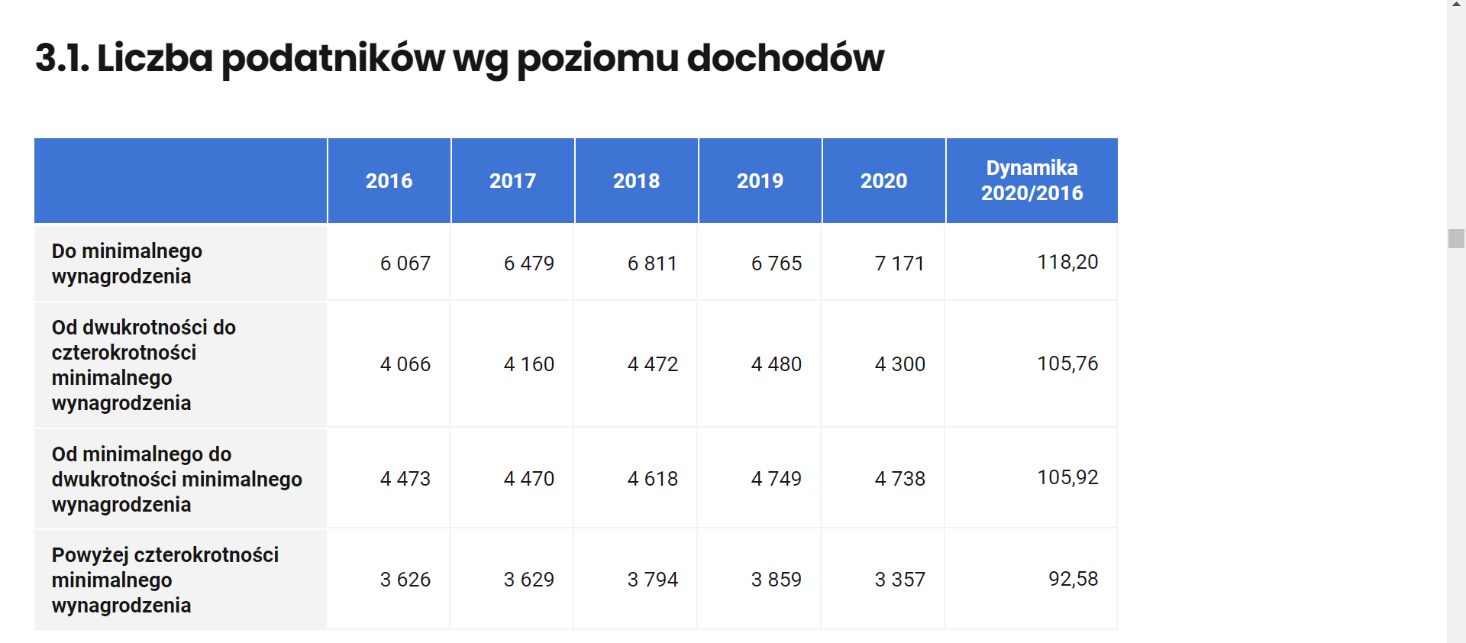
Liczba podatników według poziomów dochodów Brwinów (dane POLTAX 2019)

Slide 25
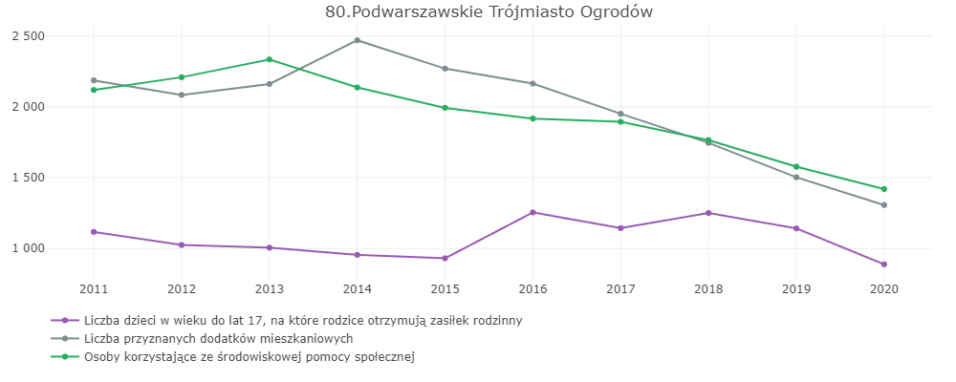
Osoby korzystające z pomocy społecznej (LGD)

Slide 26
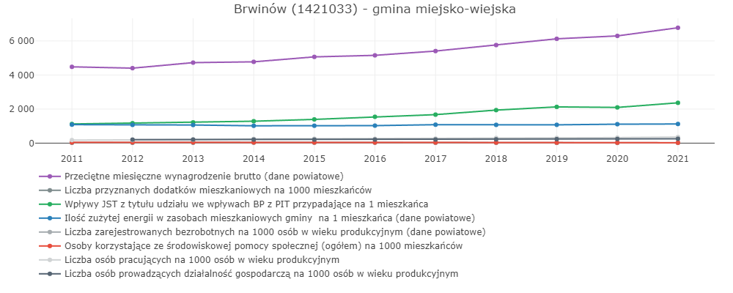
Sytuacja materialna mieszkańców

Slide 27
Sytuacja materialna mieszkańców

Slide 28
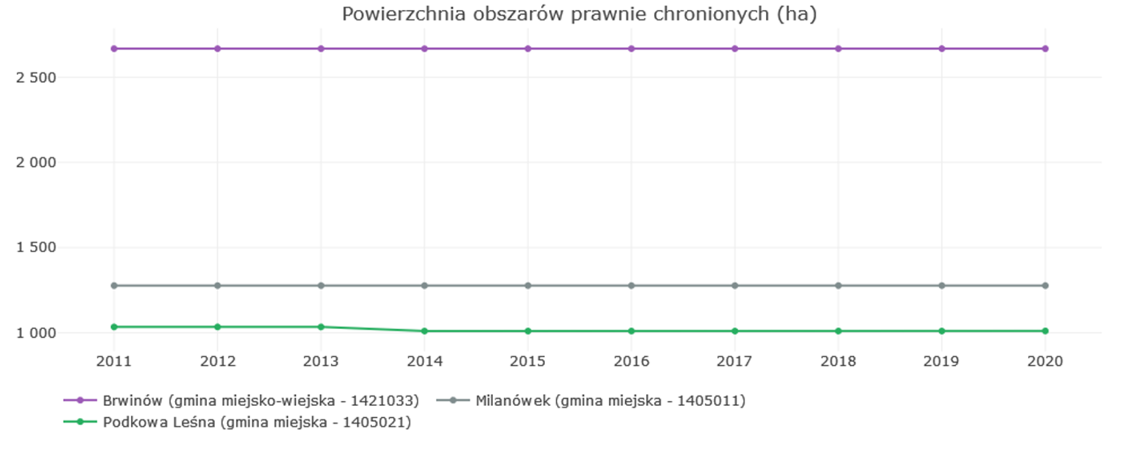
Środowisko przyrodnicze – obszar LGD

Slide 29
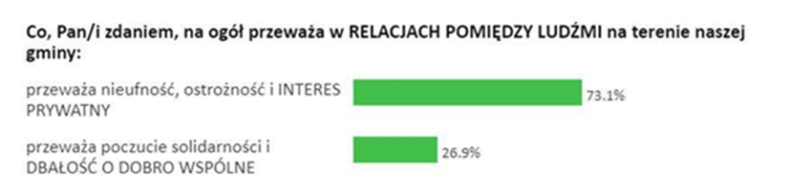
Zaufanie społeczne

Slide 30
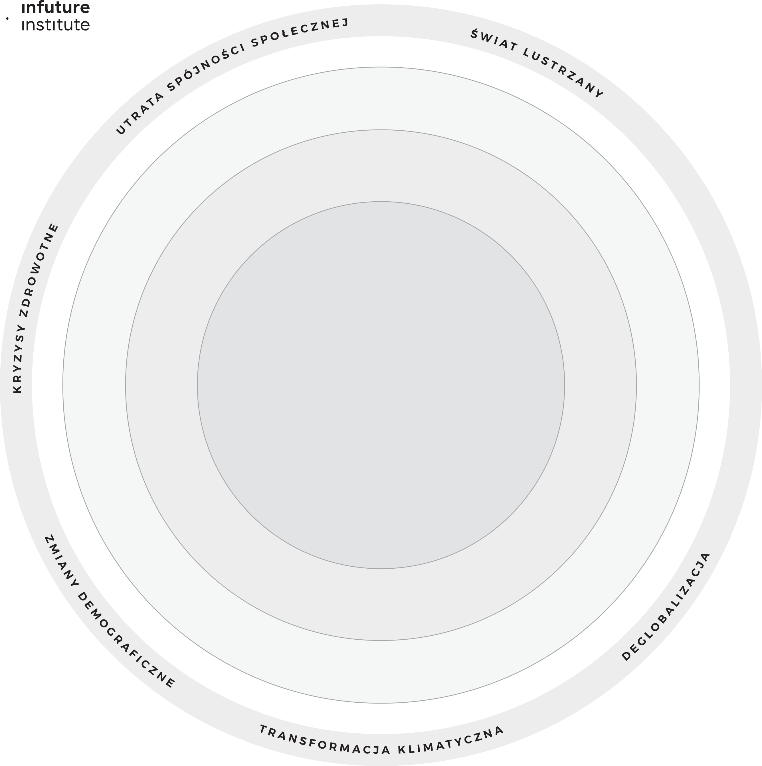

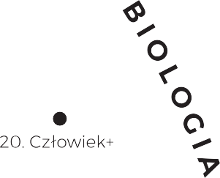


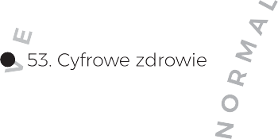






MAPA
TRENDÓW 2022
JAK CZYTAĆ MAPĘ TRENDÓW?
Mapa Trendów jest autorskim narzędziem infuture.institute, wy- dawanym od 2018 roku. W tym roku po raz pierwszy mapa po- dzielona została na 7 megatrendów (Świat lustrzany, Biologia technocentryczna, Transformacja klimatyczna, Deglobalizacja, Utrata spójności społecznej, Zmiany demograficzne, Kryzysy zdrowotne), do których zostały przypisane 54 trendy. Wszystkie trendy analizowane są według metody STEEP – dotyczą takich obszarów, jak społeczeństwo, technologia, ekonomia, środowi- sko i regulacje prawne.
Ponieważ Mapa Trendów jest narzędziem do wykorzystywania w codziennej pracy, z założenia ma przypominać radar. Ozna- cza to, że trendy, które znajdują się na szarym polu i najbliżej środka koła, są najbardziej dojrzałe i wymagają najszybszej re- akcji, o ile nie została jeszcze ona podjęta. Im dalej od środka koła, tym więcej czasu dany trend potrzebuje na to, aby stał się trendem wiodącym. Poszczególne strefy wskazują, ile czasu dany trend potrzebuje, żeby dojrzeć (new normal – trend wio- dący, reactive zone – 1-5 lat, innovation zone – 5-25 lat, foresight zone – 25 lat i więcej).
LEGENDA – DOJRZAŁOŚĆ TRENDU
NEW NORMAL REACTIVE ZONE
aktualne, wiodące trendy
perspektywa krótkoterminowa, trend potrzebuje 1 > 5 lat, żeby wejść do mainstreamu
INNOVATION ZONE – perspektywa średnioterminowa, trend potrzebuje 5 > 20 lat, żeby wejść do mainstreamu
FORESIGHT ZONE – perspektywa długoterminowa, trend potrzebuje > 20 lat,
żeby wejść do mainstreamu

Slide 31



MEGATRENDY, CZYNNIKI ZMIAN I TECHNOLOGIE
ŚWIAT LUSTRZANY
Trendy: Bioekonomia, Człowiek +, Sickcare to Healthcare
Świadomy konsumpcjonizm, Gospodarka obiegu zamkniętego, Smart ży- cie, Neoplastik
Czynniki zmian: utrata bioróżnorodności, urbanizacja, industrializacja, ro- snąca populacja ludzi na świecie, nierówności społeczne, nierówności po- między krajami rozwiniętymi a rozwijającymi się, ubóstwo, nierównomier- ny rozwój, zmiany kliamtu, wylesianie, technologizacja życia
Koncepcja, zgodnie z którą świat cyfrowy ma być dokładnym i całkowitym odwzorowaniem świata fizycznego we wszystkich jego wymiarach – mate- rialnym, ekonomicznym, ludzkim, przestrzennym etc. Zgodnie z koncepcją świata lustrzanego do świata cyfrowego zostaną przeniesione wszystkie aktywności, które znamy ze świata fizycznego (rozrywka, sport, biznes, pra- ca, dom, edukacja, turystyka etc.) oraz ludzie, ich sposób funkcjonowania w świecie (w tym także wielozmysłowe odczuwanie). Pandemia COVID-19 zdecydowanie nasiliła i przyspieszyła proces przenoszenia się do świata lustrzanego, ale stworzenie tego świata w jego kompletnej wersji wymaga jeszcze wiele nakładów: czasu, pieniędzy. Niezbędne jest też stworzenie i upowszechnienie się wielu technologii – część z nich już mamy, nad czę- ścią pracujemy, a część będzie musiała zostać dopiero stworzona. Tworze- nie świata lustrzanego jest procesem, nie da się go określić konkretną datą (tak jak nie da się określić konkretną datą etapu upowszechnienia się np. internetu mobilnego). Świat lustrzany stawia przed nami wiele wyzwań natury społecznej, prawnej, ekonomicznej, zdrowotnej i środowiskowej. Wpłynie na codzienne funkcjonowanie ludzi i przedsiębiorstw.
Czynniki zmian: starzejące się społeczeństwo, wyczerpujące się zasoby, kryzys klimatyczny, kryzysy zdrowotne, choroby genetyczne, epidemia no- wotworów, urbanizacja, choroby cywilizacyjne, zmiany społeczne, redefini- cja rodziny
Czynniki zmian: urbanizacja, gospodarka oparta na wzroście, konsump- cjonizm, rosnąca populacja ludzi na świecie, rosnące zapotrzebowanie na energię elektryczną, rolnictwo przemysłowe, industrializacja, deforestacja (wylesianie)
Technologie wspierające: sleeptech, neurotech, wellness tech, remote work technologies, telemedycyna, wearables, digital therapeutics, inży- nieria genetyczna, CRISPR, AI, komputery kwantowe
Technologie wspierające: mRNA, biologia syntetyczna, CRISPR, ART (as- sisted reproductive technologies), digital drugs, HET (human enhance- ment technologies), bio-electronics, lab-grown food/ in vitro meat, inży- nieria genetyczna, inżynieria tkankowa, IVG (in vitro gametogeneza)
Technologie wspierające: AI, internet rzeczy (IoT, internet of things), geo- inżynieria klimatu, OZE (odnawialne źródła energii), fuzja termojądrowa, komputery kwantowe, autonomiczne pojazdy, biologia syntetyczna, mi- krosieci energetyczne, energetyka jądrowa, technologie wodorowe, block- chain, bioplastik, inżynieria genetyczna, nanotechnologie
UTRATA SPÓJNOŚCI SPOŁECZNEJ
DEGLOBALIZACJA
Według definicji Rady Europejskiej spójność społeczna to zdolność społe- czeństwa do zapewnienia długoterminowego dobrobytu wszystkim jego członkom, polegającego nie tylko na równym dostępie do zasobów, ale także na poszanowaniu różnorodności oraz odpowiedzialnej partycypa- cji społecznej. Postępująca technologizacja naszego życia i związana z nią algorytmizacja zamykająca ludzi w bańkach informacyjnych, nadmierne korzystanie z mediów społecznościowych powodujące poczucie osamot- nienia i niemożności zbudowania głębokich, bliskich kontaktów, wreszcie pandemia COVID-19 sprawiły, że obecne społeczeństwa tracą spójność społeczną niezbędną do właściwego funkcjonowania. Wyraźnie widoczna jest polaryzacja – w zasadzie w każdym z obszarów naszego życia – pro- wadząca do tzw. wtórnej trybalizacji. W konsekwencji niemożliwe staje się ustalenie wspólnej wizji wobec problemów, z którymi jako społeczeństwo i świat musimy się mierzyć.
Trend związany z deglobalizacją widoczny jest już od dłuższego czasu – zwłaszcza na poziomie ekonomicznym (znaczące spowolnienie handlu międzynarodowego od czasów kryzysu w 2008-2009 roku) i technolo- gicznym (tzw. bałkanizacja/ rozszczepienie internetu). Pandemia COVID-19 znacząco ten trend przyspieszyła: przerwane łańcuchy dostaw, utrudniony przepływ towarów ze względu na zamknięte granice czy ogólnie niepew- ną sytuację ekonomiczną, wzrost znaczenia krótkich łańcuchów dostaw i wspieranie produkcji krajowej/ lokalnej, także instrumentami prawnymi. Biorąc pod uwagę inne trendy, w tym rosnącą polaryzację, utratę spójności społecznej, rozczarowanie rozwiniętych społeczeństw demokracją, próbę odzyskiwania suwerenności/ neutralności technologicznej przez państwa, mechanizmy prawne wprowadzane w związku z transformacją klimatycz- ną (wspierające chociażby lokalne podmioty) i napięcia geopolityczne – trend ten w najbliższych latach będzie się jeszcze bardziej nasilał.
ZMIANY DEMOGRAFICZNE
Trwające od lat i stale pogłębiające się zjawisko, którego efektem jest zmia- na struktury społecznej na całym świecie. Wraz z postępem technologicz- nym, szeroko pojętym rozwojem – społecznym i gospodarczym – z jednej strony wydłuża się długość ludzkiego życia, a z drugiej znacząco spada liczba urodzeń dzieci na świecie (w krajach rozwiniętych poniżej progu zastępowalności pokoleń, w krajach rozwijających się niewiele powyżej tej granicy, ale ze stałą tendencją spadkową). Ma to ogromne, wielowymiaro- we konsekwencje – zarówno krótkoterminowe (np. w jednej firmie pracu- ją ze sobą trzy, cztery pokolenia lub więcej, co rodzi naturalne konflikty), jak i długoterminowe (konieczność ustalenia, jak budować w takim spo- łeczeństwie gospodarkę opartą na stałym wzroście, skoro starzejące się społeczeństwo inaczej konsumuje, inaczej inwestuje, niekoniecznie chce lub ze względu na stan zdrowia jest w stanie pracować do swojej śmierci; kwestie profilaktyki zdrowotnej, skoro starzejące się społeczeństwo czę- ściej i dłużej choruje, kwestie społeczne – jak budowanie społeczeństwa hybrydowego złożonego z ludzi i robotów społecznych przejmujących opiekę nad osobami starszymi, bo w społeczeństwie takich osób jest wię- cej niż tych, które mogą się nimi zająć).
Trendy: Decentralizacja, Kumulacja technowładzy, Remote On, Demate- rializacja, Metaekonomia, Algorytmizacja życia, Nierówności cyfrowe, Hak- tywizm, Dobrostan psychiczny, Prywatność, ReCity, Wielozmysłowość, Zro- botyzowane życie, Gigałączność, A-Commerce, Smart życie, Niewidzialne technologie, Wojna wpływów
Czynniki zmian: urbanizacja, rzeczywistość postpandemiczna, penetra- cja internetu, dojrzałość technologiczna, zmiany społeczne, przyzwycza- jeń, większa skłonność do korzystania z internetu przez grupy, które tego wcześniej nie robiły, dystans fizyczny, lockdown
Trendy: Osamotnienie, Polaryzacja, Rozczarowanie demokracją, Utrata sa- mosterowalności, Siła sprzeciwu, Antynauka, Antytech, Transparentność, Migracje, Inkluzywność i różnorodność, Being Good, Prywatność, Zroboty- zowane życie, Gospodarka społeczna
Technologie wspierające: 5G, 6G, FG, edge computing, portable data centers, komputery kwantowe, AI, NFT (non-fungible tokens), internet zmy- słów (internet of senses), BCI (brain computer interface), neurotechnolo- gie, interfejsy naturalne (BCI, voice, touch), digital therapeutics, blockcha- in, facial recognition, control technologies, technologie haptyczne, AR, VR, MR, smart textiles, soft robotics, microfluidics, passthrough technologies, pancake optics, wearables, EMG input technologies, avatars/ digital hu- mans, emotion recognition technologies, internet rzeczy (IoT, internet of things)
Trendy: Samowystarczalność, Rezyliencja, Hiperlokalność, A-commerce, Gospodarka społeczna, Wojna wpływów, Konwergencja usług
Czynniki zmian: pandemia COVID-19 i związane z nią ograniczenia na gra- nicach, zamknięcie się państw, starzejące się społeczeństwo, rosnące nie- równości społeczne/ rozwarstwienie społeczne, zimna wojna/ wojny wpły- wów (Chiny, Rosja vs USA, Europa), zmiany w obszarze łańcuchów dostaw, sankcje gospodarcze, napięcia pomiędzy krajami rozwiniętymi, a rozwija- jącymi się, regulacje prawne, polityki protekcjonistyczne w poszczególnych krajach, tzw. strategiczna autonomia czy ekonomiczna/ technologiczna suwerenność
Czynniki zmian: regulacje prawne (rozszczepienie internetu, regulacje związane ze szczepieniami, podział ludzi na zaszczepionych i niezaszcze- pionych, przywileje dla zaszczepionych, „segregacja sanitarna”), zmniejsze- nie umiejętności społecznych, poznawczych ludzi, dezinformacja, bańki informacyjne, starzejące się społeczeństwo, algorytmizacja, robotyzacja, polaryzacja, choroby cywilizacyjne, zdrowie psychiczne, epidemia osamot- nienia, zmiany klimatyczne, technologizacja życia, pandemia COVID-19, postępujący spadek zaufania
Trendy: Srebrne tsunami, Wpływ GenZ, Zalpha, Urbanizacja, Inkluzywność i różnorodność, Umocnienie kobiet, Osamotnienie, ReCity, Normalizacja seksualności, A-commerce, Hiperpersonalizacja
BIOLOGIA TECHNOCENTRYCZNA
Czynniki zmian: postęp technologiczny, wydłużający się czas życia, brak zastępowalności pokoleń, mniejsza dzietność
Technologie wspierające: social distancing technologies, algorytmy, big data, neurotechnologie, boty, fake newsy
Znany ekonomista i myśliciel technologiczny – W. Brian Arthur – w swo- jej głośnej książce „The Nature of Technology” napisał tak: „Przechodzimy z epoki, w której urządzenia wzmacniały to, co naturalne – przyspieszały nasze ruchy, oszczędzały wysiłek, szyły nasze ubrania – do takiej, w której technologie przypominają lub zastępują naturę – inżynieria genetyczna, sztuczna inteligencja, implanty medyczne. Ucząc się korzystania z tych technologii, odchodzimy od tego, co naturalne, i zmierzamy w kierunku bezpośredniej ingerencji w naturę.” I rzeczywiście, jesteśmy dziś świadkami przełomowego momentu. Momentu, w którym to, co biologiczne, łączy się z tym, co syntetyczne. Świat atomów ze światem bitów. To, co powstało z węgla, z tym, co powstało z silikonu. Wymaga to daleko posuniętej im- plantacji, wykorzystania bio- i nanotechnologii, inżynierii genetycznej, inży- nierii tkankowej, rozwiązań z obszaru biologii syntetycznej oraz tak zwanych technologii wspomagających człowieka (ang. HET, human enhancement technologies). Tę nową formę życia nazywa się czasem robo sapiens albo homAI sapiens. W filozofii coraz częściej mówi się o transhumanizmie, czy- li o fuzji ludzi i maszyn. A to tak naprawdę dopiero początek drogi. Na jej końcu czeka nas być może to, o czym mówił Nick Bostrom w swojej teorii komputerowej symulacji świata – ultrainteligentne, zaawansowane techno- logicznie istoty będące kolejnym etapem naszej ewolucji. Postludzie.
Technologie wspierające: technologie wspierające praktyki związane z wyłączaniem/ rozszczepianiem internetu (hardware i software)
Technologie wspierające: media społecznościowe, web 3.0, rozwój świata lustrzanego i wszystkich technologii z nim związanych, big data
TRANSFORMACJA KLIMATYCZNA
KRYZYSY ZDROWOTNE
To, że klimat ulega drastycznym zmianom i że zmiany te spowodowała działalność człowieka, wiemy od dawna. Dziś jednak zmienia się narracja. Zamiast o kryzysie klimatycznym (opowieść, która często blokuje działania i powoduje stagnację, bo „skoro kryzys i katastrofa, to już nic zrobić się nie da”) coraz częściej mówi się o transformacji klimatycznej. Przekłada ona wyzwanie, przed którym stanęliśmy jako ludzkość, na konkretne działania
– przejście na gospodarkę obiegu zamkniętego, gospodarkę nisko- lub ze- roemisyjną. Transformacja klimatyczna wiąże się z wieloma wyzwaniami, zarówno społecznymi, jak i ekonomicznymi (tzw. sprawiedliwa transfor- macja, w której potrzebne jest szczególne wsparcie regionów i sektorów zagrożonych transformacją, w tym także zamknięciem całych gałęzi go- spodarki), ale także zupełnie nowym porządkiem prawnym.
XXI wiek to wiek kryzysów zdrowotnych. Pandemia COVID-19 nie jest pierwszą (przed nią mieliśmy chociażby epidemie świńskiej grypy, ptasiej grypy, ZIKA) i z pewnością nie ostatnią. Liczba epidemii będzie wzrastać ze względu na zmiany klimatyczne, utratę bioróżnorodności i coraz większą ekspansję człowieka w obszary, które wcześniej były dla niego niedostęp- ne. Kolejnym kryzysem zdrowotnym, przed którym aktualnie stajemy to lekooporność bakterii (szacuje się, że do 2050 roku zakażenia bakteryjne staną się częstszą przyczyną śmierci niż choroby nowotworowe), epide- mia chorób cywilizacyjnych (bezsenność, cukrzyca, depresje) i nowotwo- rowych. Każda z epidemii ma gigantyczny wpływ na funkcjonowanie spo- łeczeństw, gospodarki i poszczególnych sektorów.
Trendy: Przerwane łańcuchy dostaw, Kryzys surowcowy, Migracje, Utrata bioróżnorodności, Rezyliencja, Czysta energia, Transport autonomiczny,
Trendy: Dobrostan psychiczny, Osamotnienie, Cyfrowe zdrowie, Lekoopor- ność, Migracje, Utrata bioróżnorodności

Slide 32
OPISY TRENDÓW
1. Decentralizacja
Decentralizacja jest trendem głównie technologicznym, choć widać ją również w innych obszarach. Jej znaczenie rośnie wraz z rozwojem takich technologii, jak chociażby blockchain, internet rzeczy, upowszechnianiem się koncepcji metawersum i rozwojem internetu w kierunku web 3.0, a także oczekiwaniami młodszych pokoleń. Zgodnie z założeniami inter- net jako koncepcja ma wrócić do swoich początków – większej otwartości, wolności, oddany być w ręce wszystkich użytkowników, a nie zarządzany przez kilka największych spółek technologicznych.
9. Dobrostan psychiczny
Trend, którego założeniem jest osiągnięcie w społeczeństwie tzw. men- tal wellbeingu (dobrostanu psychicznego). Obejmuje wszystkie działania związane z szeroko pojętą kategorią zdrowia psychicznego prowadzone zarówno online, jak i offline. W jego zakres wchodzą również takie kwestie jak digital wellbeing czy digital detox.
18. Wojna wpływów
Wzajemne i coraz bardziej skomplikowane stosunki między dwiema potę- gami, USA i Chinami, mają wpływ na resztę świata. Napięcia ekonomiczne, ideologiczne oraz rywalizacja o wpływy i patenty staje się coraz bardziej poważna.
25. Utrata bioróżnorodności
Naukowcy alarmują, że jesteśmy na etapie szóstego masowego wymie- rania gatunków. Szacuje się, że około 1 miliona gatunków stoi w obliczu wyginięcia. Niszczenie bioróżnorodności planety w wyniku działalności człowieka stwarza ogromne ryzyko nie tylko gospodarcze, ale także spo- łeczne, klimatyczne i zdrowotne.
10. Prywatność
W świecie rosnącej liczby danych oraz śladów naszej działalności i zacho- wań w sieci walka o prywatność staje się ważnym wyzwaniem współcze- sności, a cyberbezpieczeństwo jest kluczowym tematem. Zagraża nam nie tylko kradzież poufnych danych osobowych, ale i utrata prywatności w innej formie (np. danych pochodzących z domów, samochodów, a na- wet ubrań).
19. Bioekonomia
Jako technologię biologię syntetyczną można porównać do internetu. Po- dobnie jak internet biologia syntetyczna wpłynie na intensywny i szeroki rozwój ogromnej liczby branż. Choć aktualnie biologia syntetyczna jest re- latywnie niewielkim obszarem, to jej wpływ na gospodarkę będzie ogrom- ny. Stąd koncepcja bioekonomii, której wartość już dziś szacuje się, że tylko w USA może stanowić wartość prawie 8% PKB.
26. Rezyliencja
Pandemia, kryzysy klimatyczny czy gospodarczy, wyzwania, z którymi się mierzymy, kultura nanosekundy i częste zmiany wymuszają na społeczeń- stwach szybką adaptację do zmieniającego się świata. Rezyliencja staje się jedną z najistotniejszych kompetencji przyszłości.
2. Kumulacja technowładzy
Spółki big-tech określane są mianem piątej władzy. Mają wpływ na legi- slację, ekonomię, innowacje. Posiadając dostęp do danych o użytkowni- kach, wpływają nie tylko na globalne procesy, ale też na zachowania spo- łeczeństw i wybory jednostek.
20. Człowiek+
Trend Człowiek+ dotyczy rozwoju obszarów i rozwiązań związanych z usprawnianiem człowieka przy pomocy technologii. Rozwijająca się nie- ustannie m.in. inżynieria genetyczna czy inżynieria tkankowa ma pomóc przezwyciężać liczne ludzkie ograniczenia i eliminować choroby.
27. Czysta energia
Rosnąca świadomość energetyczna i lobbing ekologiczny sprawiają, że zainteresowanie zielonymi źródłami energii stale wzrasta. Długofalowym celem jest przejście na gospodarkę nisko- bądź zeroemisyjną, co pociąga za sobą zmiany prawne na poziomie administracyjnym i konieczność do- stosowania się poszczególnych krajów, biznesów i innych graczy do nowej rzeczywistości prawnej.
3. Remote On
Pandemia drastycznie przyspieszyła przenoszenie się ludzi i ich aktywno- ści do świata cyfrowego – dziś normą staje się, że wszystkie nasze działania mogą być i są zdalne: zdalna medycyna, zdalna praca, zdalne spotkania, zdalne zakupy, zdalna rozrywka etc.
11. ReCity
Pandemia COVID-19 zredefiniowała miasta. Transformację przechodzą miejskie usługi, transport, miejsca pracy czy przestrzenie wspólne. Wy- zwaniem jest reorganizacja miast tak, aby utrzymać wysoką jakość życia mieszkańców przy jednoczesnym zapewnieniu ich bezpieczeństwa.
12. Wielozmysłowość
Pandemia COVID-19 i lockdowny sprawiły, że społeczeństwo zaczęło od- czuwać jeszcze większą potrzebę doświadczeń fizycznych. Wraz z koniecz- nością obcowania ze sobą w świecie cyfrowym, coraz bardziej widoczna staje się potrzeba doświadczania świata wszystkimi zmysłami.
21. Sickcare to healthcare
Doświadczamy zmiany paradygmatu w obszarze zdrowia. Z podejścia reaktywnego (leczenia chorób) przechodzimy na podejście prewencyjne (utrzymywanie zdrowia, przeciwdziałanie i zapobieganie chorobom, na- wet na poziomie genetycznym).
28. Transport autonomiczny
Wdrażanie autonomicznego transportu (indywidualnego, pasażerskiego, towarowego) wpłynie na funkcjonowanie miast czy utrzymanie bezpie- czeństwa. Pandemia COVID-19 przyczyniła się do wstrzymania prac nad wdrażaniem autonomicznego transportu, ograniczono testy i inwestycje.
4. Dematerializacja
Intensywne przenoszenie się do świata cyfrowego we wszystkich aspek- tach życia sprawia, że świat fizyczny znika (np. znika gotówka, fizyczne skle- py, ludzie w biurach etc), a także zmienia się nasze podejście do kwestii wartości produktu, posiadania, zakupu czy użytkowania.
13. Zrobotyzowane życie
To trend, który odnosi się do wykorzystywania automatyzacji i robotów w coraz większym stopniu w różnych obszarach życia społeczno-gospo- darczego, od przemysłu po pomoc w opiece nad starszymi osobami, edu- kację etc.
22. Przerwane łańcuchy dostaw
Pandemia miała ogromny wpływ na przerwane łańcuchy dostaw i tym samym negatywne konsekwencje dla produkcji i handlu. W krótkiej per- spektywie sytuacja ta przekłada się na braki w zaopatrzeniu i rosnące ceny, w dłuższej na zwrot w kierunku hiperlokalności, trendowi określanemu jako resilience (odporność) oraz większą tendencję w kierunku rozwoju go- spodarek krajowych.
29. Świadomy konsumpcjonizm
Świadomy konsumpcjonizm to trend, który nawiązuje do rosnącej świado- mości konsumentów oraz odpowiedzialnego tworzenia produktów przez marki. Wpisują się w niego również aktywności mające na celu przeciw- działanie postępującemu konsumpcjonizmowi.
5. Metaekonomia
Analogicznie do bioekonomii. Tu rozwój gospodarczy związany z wprowa- dzaniem koncepcji metawersum. Metaekonomia dotyczy zarówno roz- woju gospodarki wewnątrz cyfrowego świata (posiadanie, sprzedawanie, własność, koszty, nieograniczony wzrost, nowe waluty, blockchain, NFT), jak i zmian gospodarczych w świecie fizycznym na skutek wprowadzania i upowszechniania się nowych technologii związanych z budową meta- wersum.
14. Gigałączność
Gigałączność rozumiana jest obecnie jako wdrażanie technologii mobilnej piątej generacji (a w przyszłości także szóstej), które cechują brak opóźnień oraz dużo większa przepustowość sieci. Nowe generacje technologii mo- bilnej staną się czynnikami stymulującymi rozwój wielu obszarów ludzkie- go życia.
23. Kryzys surowcowy
Na świecie zaczyna brakować podstawowych surowców. Mierzymy się dziś z niedoborem słodkiej wody, metali, minerałów i innych naturalnych ma- teriałów, w tym żywicy, drewna czy pigmentów. Kryzys surowcowy zwią- zany jest oczywiście ze zmianami klimatu, rosnącą populacją, gospodarką opartą na ciągłym wzroście, ale także m.in. ze wzrostem cen, utrudnienia- mi w transporcie czy długim oczekiwaniem wynikającym z zamknięciem fabryk. W 2020 roku Komisja Europejska zidentyfikowała 30 krytycznych surowców (tj. takich, które mają ogromne znaczenie dla gospodarki UE, a jednocześnie ich podaż jest niska). Od 2011 roku – kiedy po raz pierwszy zidentyfikowano krytyczne surowce dla gospodarki UE – liczba ta wzrosła ponad dwukrotnie. Jednocześnie trzeba pamiętać, że aktualnie jednym z głównych dostawców krytycznych surowców dla Europy są Chiny (do- starczają 10 z 30 zidentyfikowanych surowców).
30. Gospodarka obiegu zamkniętego
Trend ten zakłada, że wartość produktów, materiałów i zasobów ma być utrzymywana w gospodarce tak długo jak to możliwe, by w efekcie ogra- niczyć wytwarzanie odpadów do minimum.
6. Algorytmizacja życia
Postępująca algorytmizacja sprawia, że człowiek staje się produktem. Sys- temy, z których korzysta i narzędzia, którymi się posługuje, budują zindywi- dualizowane katalogi wiedzy, potrzeb czy motywacji i zachowań. Wybory, które podejmowane są przez użytkownika internetu, w ogromnej mierze opierają się na rekomendacjach algorytmów.
31. Neoplastik
Trend środowiskowy zwracający uwagę na nadmierne wykorzystanie pla- stiku (zwłaszcza jednorazowego) oraz na szukanie równie wytrzymałych i tanich alternatyw np.: żywych organizmów (w tym m.in. grzybów, bak- terii czy glonów), odpadków z procesu produkcji żywności jak i zupełnie nowych materiałów.
15. A-Commerce
Trend A-Commerce (Anywhere Commerce) odnosi się do wszechobecnej dostępności i możliwości zakupu produktu lub usługi w dowolnym mo- mencie. Nieograniczony dostęp do produktów i usług zmienia przyzwy- czajenia niektórych grup konsumentów, jednocześnie zmuszając firmy do zmiany modelu sprzedaży.
7. Nierówności cyfrowe
W swoim założeniu pojęcie to zakłada nierówności związane z dostępem do sieci i wykluczeniem cyfrowym. Na świecie wciąż około 40% populacji nie ma dostępu do internetu. Rozwój metawersum, nad którym pracu- ją obecnie największe bigtechy może stać się czynnikiem pogłębiającym nierówności cyfrowe.
32. Samowystarczalność
Pandemia i m.in. związane z nią przerwane łańcuchy dostaw, kryzys su- rowcowy, zmiany klimatyczne, przechodzenie na gospodarkę obiegu za- mkniętego sprawiły, że coraz wyraźniejszy staje się trend określany jako samowystarczalność. Zakłada on autonomię – i to na wielu poziomach (produkcji żywności, energii, wody) – poszczególnych jednostek (miast, organizacji, fabryk, indywidualnych gospodarstw domowych, budynków etc.).
16. Smart życie
Trend nawiązujący do wykorzystania technologii w budowaniu niezależ- ności od większych systemów. Widoczne są działania mające na celu bar- dziej inteligentne zarządzenie zasobami, m.in. wodą czy energią.
24. Migracje
Różne czynniki (m.in. zmiany klimatu, kryzysy gospodarcze i polityczne) zmuszają miliony ludzi na świecie do migracji. Tylko liczbę potencjalnych uchodźców klimatycznych do 2050 roku szacuje się na 250 milionów osób. Sytuacja ta wymaga strategicznego i wieloaspektowego zaadresowania, na poziomie współpracy lokalnej i międzynarodowej, a nie tylko doraź- nych działań w obliczu nawarstwiających się kryzysów uchodźczych.
8. Haktywizm
Przenoszenie się do świata online sprawia, że także aktywizm zyskuje nowy wymiar. Haktywizmem określane są te działania hakerskie, które polegają m.in. na włamaniach do sieci lub baz danych po to, by ujawnić informacje na temat m.in. łamania praw człowieka.
17. Niewidzialne technologie
Niewidzialne technologie to trend, w ramach którego technologia, wpisując się w codzienne życie człowieka, staje się dla niego prawie niedostrzegalna.

Slide 33



JAK WYKORZYSTAĆ MAPĘ TRENDÓW?
33. Hiperlokalność
Lokalność jest synonimem tego co ważne, wartościowe i bardziej auten- tyczne. Wsparcie dla lokalnych przedsiębiorców jest coraz bardziej po- wszechne. Z drugiej strony firmy, aby niwelować ryzyko, w coraz większym stopniu bazują na lokalnych łańcuchach dostaw.
41. Antynauka
Dezinformacja, fake newsy, rozprzestrzenianie się i umacnianie teorii spi- skowych, wreszcie sceptyczne podejście wobec nauki i metod naukowych sprawia, że rośnie popularność koncepcji nazywanej antynauką. Nauka przestaje być obiektywną dziedziną, które buduje uniwersalne podstawy funkcjonowania w społeczeństwie.
51. Normalizacja seksualności
Trend, w ramach którego seks i seksualność nie są już tematami tabu. Mówi się o nich w sposób otwarty, także m.in. o seksie osób starszych czy niepełnosprawnych. Coraz głośniej i mocniej wybrzmiewa również spo- łeczny sprzeciw wobec nadużyć w tej sferze ludzkiego życia.
Zastanów się, jaki wpływ mają poszczególne
_{1.} trendy na Twoją organizację, procesy, ofertę, pra-
cowników. Spróbuj odpowiedzieć na następujące
pytania:
34. Gospodarka społeczna
Narastające konflikty i rozwarstwienie społeczne, zmiany środowiskowe, ale i takie wydarzenia jak pandemia, generują coraz wyraźniejszą potrzebę poszukiwania i wdrażania rozwiązań zbudowanych na empatii i współod- czuwaniu oraz wzrost znaczenia ekonomii społecznej. Konsumenci ocze- kują, aby firmy były uczciwe oraz miały pozytywny wpływ społeczny.
52. Hiperpersonalizacja
Trend Hiperpersonalizacja wskazuje na wykorzystanie danych na temat po- jedynczej jednostki i kierowanie komunikatu bezpośrednio do niej. Tech- nologiami wspierającymi jest tu przede wszystkim uczenie maszynowe, AR czy geolokalizacja.
42. Antytech
Antytech to postawa silnego sprzeciwu wobec dużych firm technologicz- nych i ich negatywnego wpływu na funkcjonowanie jednostek i społe- czeństw. Wiąże się z nią także bardziej świadome korzystanie z technologii lub rezygnacja z jej nadmiernej obecności w codziennym życiu.
Jak dany trend wpływa na rozwój Twojej organizacji?
Czy adaptujesz dany trend w organizacji? W jaki sposób?
35. Konwergencja usług
Idea konwergencji i łączenia produktów i usług oraz współprac wielu, cza- sami zaskakujących podmiotów, nie jest nowa, ale zaczyna nabierać roz- pędu. Trend ten wskazuje na rosnącą multifunkcjonalność tak, aby odpo- wiedzieć na jak najwięcej potrzeb konsumentów.
53. Cyfrowe zdrowie
Trend wskazujący na rozwój cyfrowych rozwiązań w obszarze szeroko po- jętego zdrowia w oparciu o m.in. takie technologie jak VR, AR, AI czy IoT.
Czy Twoja organizacja podejmuje inwestycje w dzia- łania wpisujące się w dany trend?
43. Transparentność
Trend wskazujący na rosnącą rolę transparentności, przejrzystości i auten- tyczności w wielu obszarach naszego życia (zarówno zawodowego, jak i prywatnego).
Jeśli tak, to jakie?
54. Lekooporność
Oporność bakterii na leczenie antybiotykami to trend, który narasta od lat sześćdziesiątych XX wieku. Wielu ekspertów wskazuje zresztą, że to kolej- ny, globalny kryzys zdrowotny, który nas czeka. Z powodu lekooporności mikroorganizmów na świecie już dziś umiera rocznie blisko milion ludzi
– i nie dotyczy to tylko krajów rozwijających się, ale także Europy i USA. Notuje się coraz więcej przypadków zachorowań na lekooporną gruźlicę, kiłę i rzeżączkę oraz zakażenia bakteriami E. coli. Z danych ONZ wynika, że liczba osób umierających na skutek lekooporności bakterii może wzrosnąć nawet do dziesięciu milionów w 2050 roku.
Czy wdrażasz technologie, które wspomagają rozwój danego trendu?
36. Osamotnienie
Izolacja społeczna i samotność wpływają na zdrowie społeczeństw (nie tylko psychiczne, ale i fizyczne), generując poważne konsekwencje, tak- że ekonomiczne. Walka ze skutkami spowodowanymi brakiem kontaktów międzyludzkich jest coraz bardziej istotna, szczególnie w czasie pandemii.
44. Inkluzywność i różnorodność
Inkluzywność i różnorodność to trend, który wskazuje na rosnącą potrzebę otwartości na wszystkie grupy społeczne oraz wspieranie ich aktywności.
Jak silnie umasowiony jest ten trend w Twojej branży?
W jaki sposób na te trendy odpowiada Twoja konkurencja?
45. Being Good
Trend, według którego marki podejmują działania w kierunku wzięcia od- powiedzialności za świat, w którym funkcjonują (w tym walka o różnorod- ność, zrównoważoną produkcję czy niwelowanie nierówności płacowych kobiet i mężczyzn).
Jak oceniasz poziom świadomości danego trendu wśród Twojej grupy celowej?
37. Polaryzacja
Trend ten wskazuje na pogłębianie się silnych różnic w postawach oby- wateli dotyczących ważnych kwestii społeczno-gospodarczych. Dyskurs publiczny i wzajemne zrozumienie utrudniają m.in.: deepfake’i, fake newsy czy algorytmy, które wybiórczo prezentują nam informacje.
Kim są early adopters danego trendu na Twoim rynku?
46. Srebrne tsunami
Do 2050 roku co trzeci Europejczyk będzie miał ponad 60 lat. Rosnąca liczba osób starszych w społeczeństwie wpływa na funkcjonowanie i pro- jektowanie miast, miejsc pracy, produktów etc.
Zmierz poziom adaptacji i wpływu każdego z trendów na Twoją organizację. Wyniki przedstaw
_{2.} na macierzy. Trendy, które mają wysoki wpływ
na Twój rynek i jednocześnie niski poziom
adaptacji w Twojej organizacji powinny zostać zaadresowane w pierwszej kolejności.
38. Rozczarowanie demokracją
Z badań prowadzonych przez Cambridge University’s Centre for the Fu- ture of Democracy wynika, że od 2005 roku systematycznie rośnie nieza- dowolenie z demokracji, zwłaszcza w krajach rozwiniętych. W 2020 roku wskaźnik ten osiągnął najwyższą wartość – aż 58% respondentów bada- nych w 77 krajach demokratycznych na świecie wskazało swoje rozczaro- wanie tą formą ustroju. W połączeniu z takimi kwestiami jak narastająca polaryzacja, fragmentaryzacja, wzrastający poziom braku zaufania (w spo- łeczeństwie, ale też do rządów, mediów, nauki), niepokoje społeczne, ro- snąca rola spółek technologicznych, czy zmiany geopolityczne coraz wy- raźniej rysują się pytania o przyszłość demokracji w ogóle.
47. Wpływ GenZ
Pokolenie, które jako pierwsze wychowywało się w całkowicie cyfrowym świecie. To ukształtowało ich potrzeby i zdefiniowało nowe oczekiwania wobec produktów i usług, z którymi muszą mierzyć się dzisiaj marki.
48. Zalpha
Pandemia COVID-19 jest wydarzeniem definiującym rozwój dwóch naj- młodszych pokoleń: generacji Alpha i generacji Z. Ze względu na to wspól- ne doświadczenie, styk tych dwóch pokoleń określany jest mianem Zalpha.
39. Utrata samosterowalności
Na skutek postępującej technologizacji i algorytmizacji życia człowiek traci poczucie wolności i samosterowalności. Decyzje, które podejmuje i wybo- ry, których dokonuje, opierają się bowiem w ogromnej mierze na działaniu algorytmów. Często zresztą dana osoba nie ma świadomości, jak bardzo spółki technologiczne sterują jej zachowaniem. Do poczucia utraty kontro- li na własnym życiem dochodzą także czynniki społeczne i geopolityczne, a także nastroje popandemiczne.
3.
Jeżeli natomiast chciałbyś przejść ten proces z infuture.institute, to nasze autorskie narzędzie Trend Radar z pewnością pomoże uporządkować wiedzę i umożliwi pozycjonowanie Twojej organizacji, oferty czy strategii w odniesieniu do trendów.
49. Urbanizacja
Liczba mieszkańców miast stale rośnie, przyczyniając się nie tyko do rozbudo- wywania megamiast, ale także do budowania nowych ośrodków miejskich. Rosnąca populacja mieszkańców miast wpływa także na rozlewanie się ist- niejących miast. Jedną z konsekwencji tego zjawiska jest suburbanizacja, czy- li założenie, że więcej osób mieszka w strefach podmiejskich niż w samym mieście, a jednocześnie osoby te aktywnie korzystają z miejskiego życia.
© INFUTURE.INSTITUTE
Ten utwór jest dostępny na licencji CreativeCommons. Kopiuj i rozpowszechniaj utwór w dowolnym medium i formacie na następujących warunkach:
Uznanie autorstwa — Utwór należy odpowiednio oznaczyć oraz podać link do strony www.infuture.institute/mapa-trendow, z której został pobrany. Możesz to zrobić w dowolny, rozsądny sposób, o ile nie sugeruje to udzielania przez infuture.institute poparcia dla Ciebie lub sposobu, w jaki wykorzystujesz ten utwór. Utwór możesz udostępniać wyłącznie w niezmienionej treści i formie.
Bez utworów zależnych — Remiksując, przetwarzając lub tworząc na podstawie utworu, nie wolno Ci rozpowszechniać zmodyfikowanych treści.
40. Siła sprzeciwu
W związku z m.in. pogłębiającymi się nierównościami czy nasileniem skrajnych poglądów coraz bardziej wyraźne stają się napięcia i niepokoje społeczne. Manifestacje, protesty, bunty są wyrazem sprzeciwu wobec za- stanego porządku rzeczy czy sposobem prezentowania poglądów.
Po więcej informacji napisz do marek.gawdzik@infuture.institute (COO naszego instytutu), który chętnie z Tobą porozmawia i opowie o procesie.
50. Umocnienie kobiet
Trend określany także jako #girlpower czy #womenomics, dotyczy rosną- cej roli kobiet w życiu społecznym, ekonomicznym czy politycznym.

Slide 34
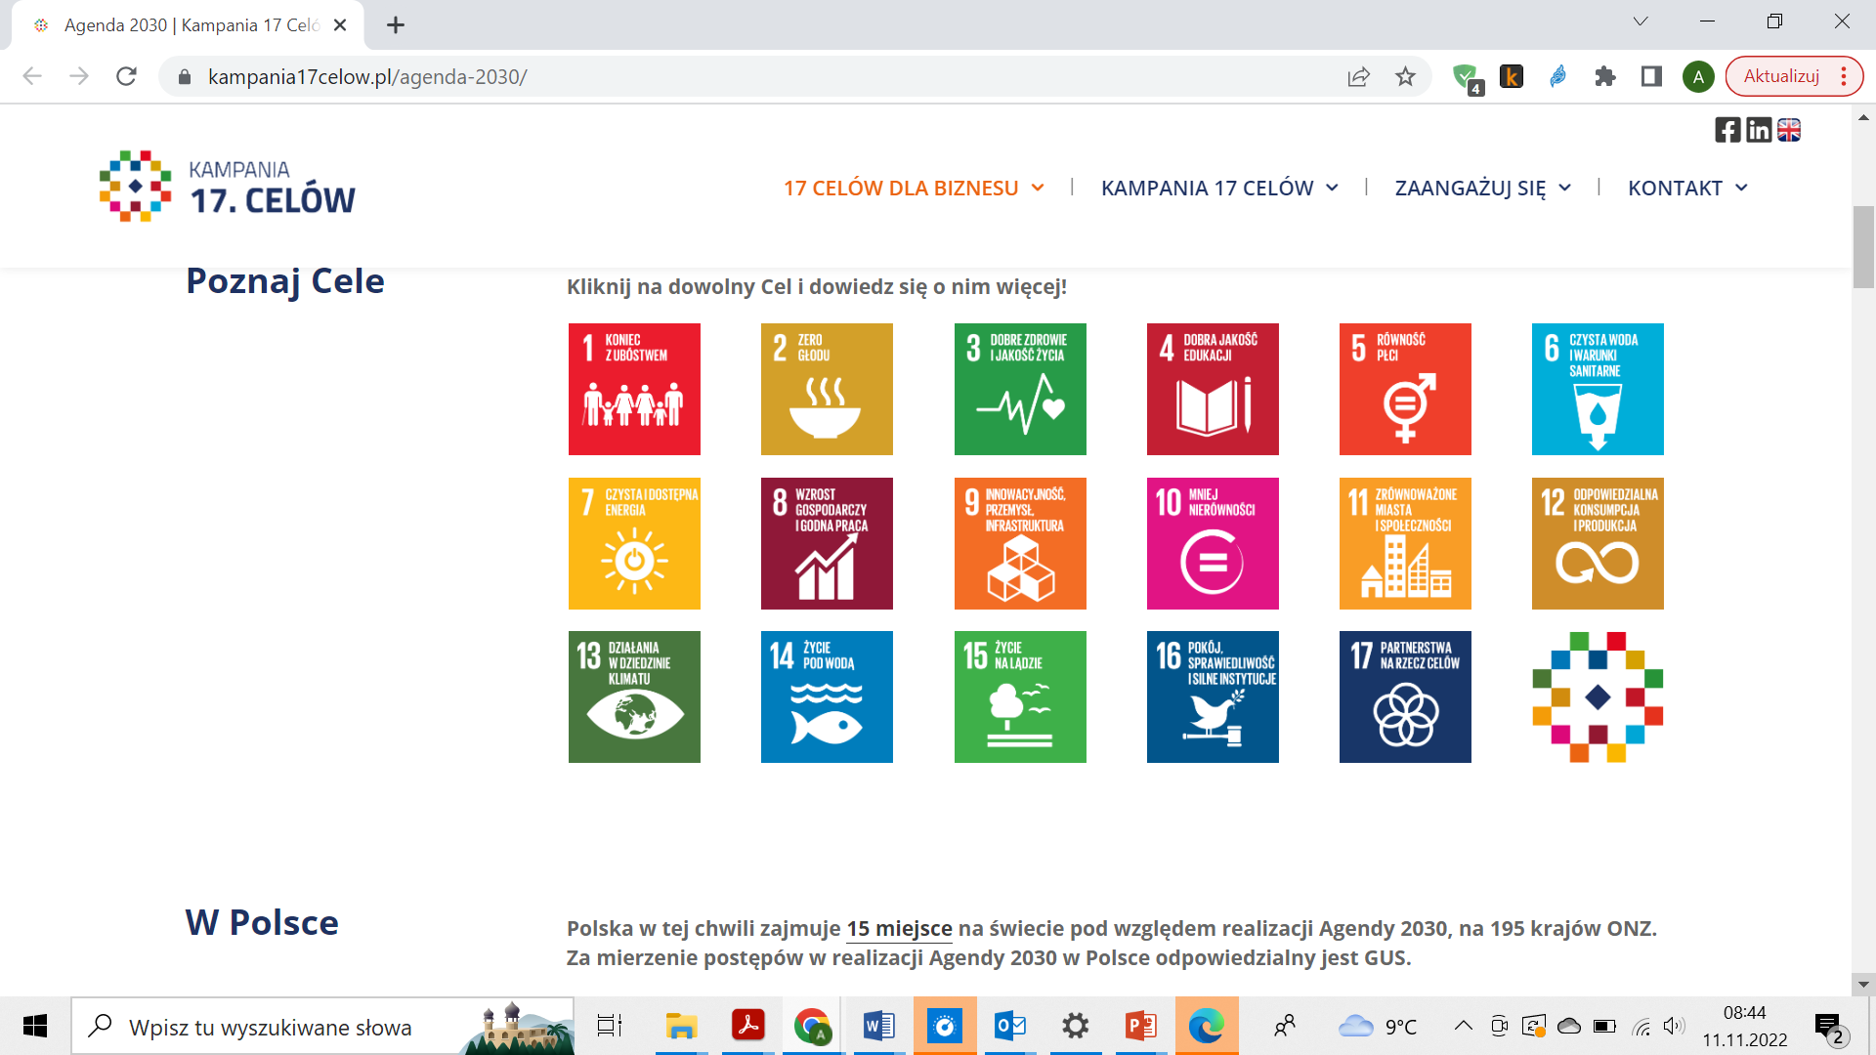
Notes:
https://kampania17celow.pl/agenda-2030/

Slide 35
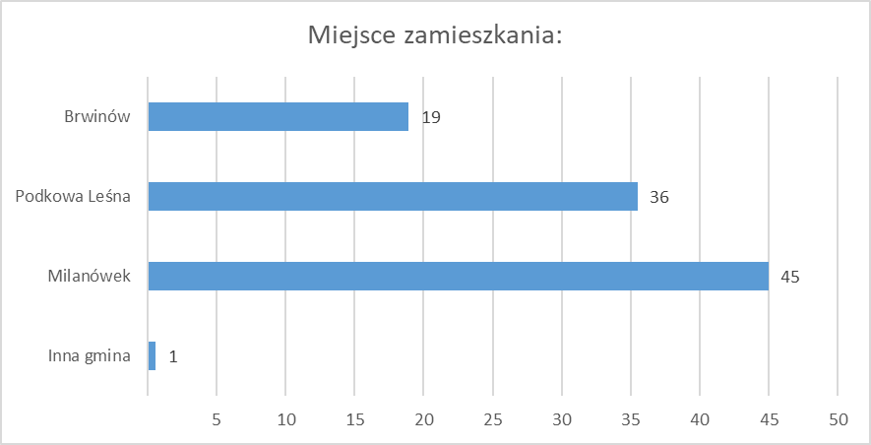
Ankieta do mieszkańców (253 ankiety)
45% mieszkańców LGD że ich gmina jest dobrym miejscem do życia
28% mieszkańców uważa że warunki w gminie w ostatnim roku poprawiły się
32% ankietowanych rozważa zmianę miejsca zamieszkania

Slide 36
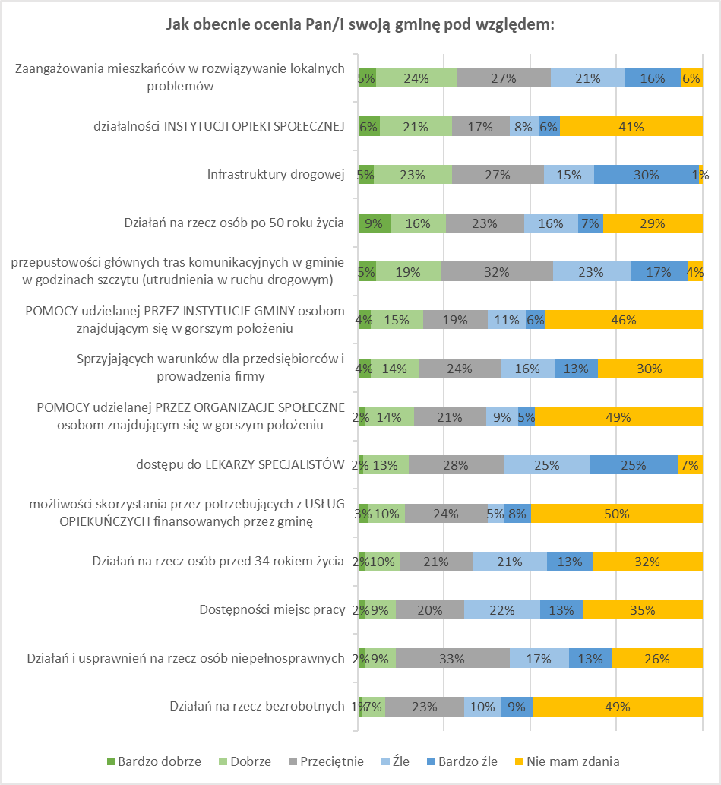

Slide 37
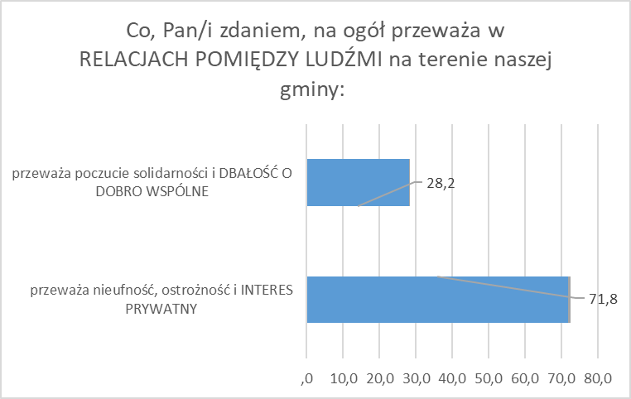
Zaufanie społeczne

Slide 38
Problemy i wyzwania rozwojowe – informacje z ankiety skierowanej do mieszkańców
Niskie zaufanie społeczne
Brak inicjatyw integrujących mieszkańców
Podziały społeczne, głównie dotykające tematów samorządowych (i polityki)
Mało innowacyjnych pomysłów, nowoczesnych, angażujących całościowo młode i średnie pokolenie
Zjawisko osamotnienia osób starszych
Brak miejsc spędzania wolnego czasu i spotkań młodzieży
Potrzeba wzmocnienia poziomu tożsamości z miejscem zamieszkania
Niedobory w strefach sportu i rekreacji
Ochrona przyrody i zabytków przed degradacją
Ekologia i zachowania „eko”, w tym „gospodarka w obiegu zamkniętym” (odpady)
Niska aktywność społeczna i zaangażowanie mieszkańców
Brak inwestycji w oparciu o które mieszkańcy mogą rozwijać się zawodowo?
Słaba promocja obszaru PTO

Slide 39
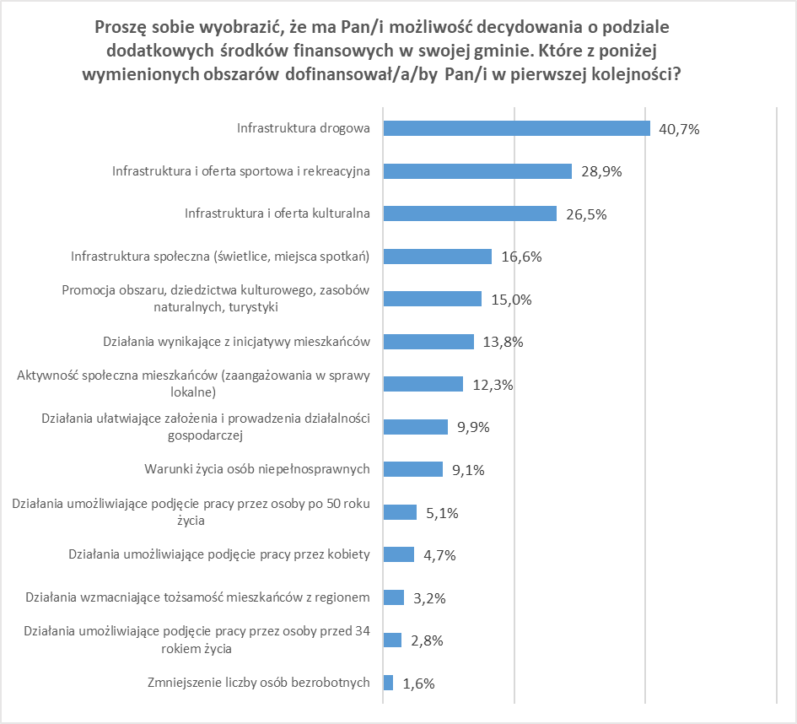

Slide 40
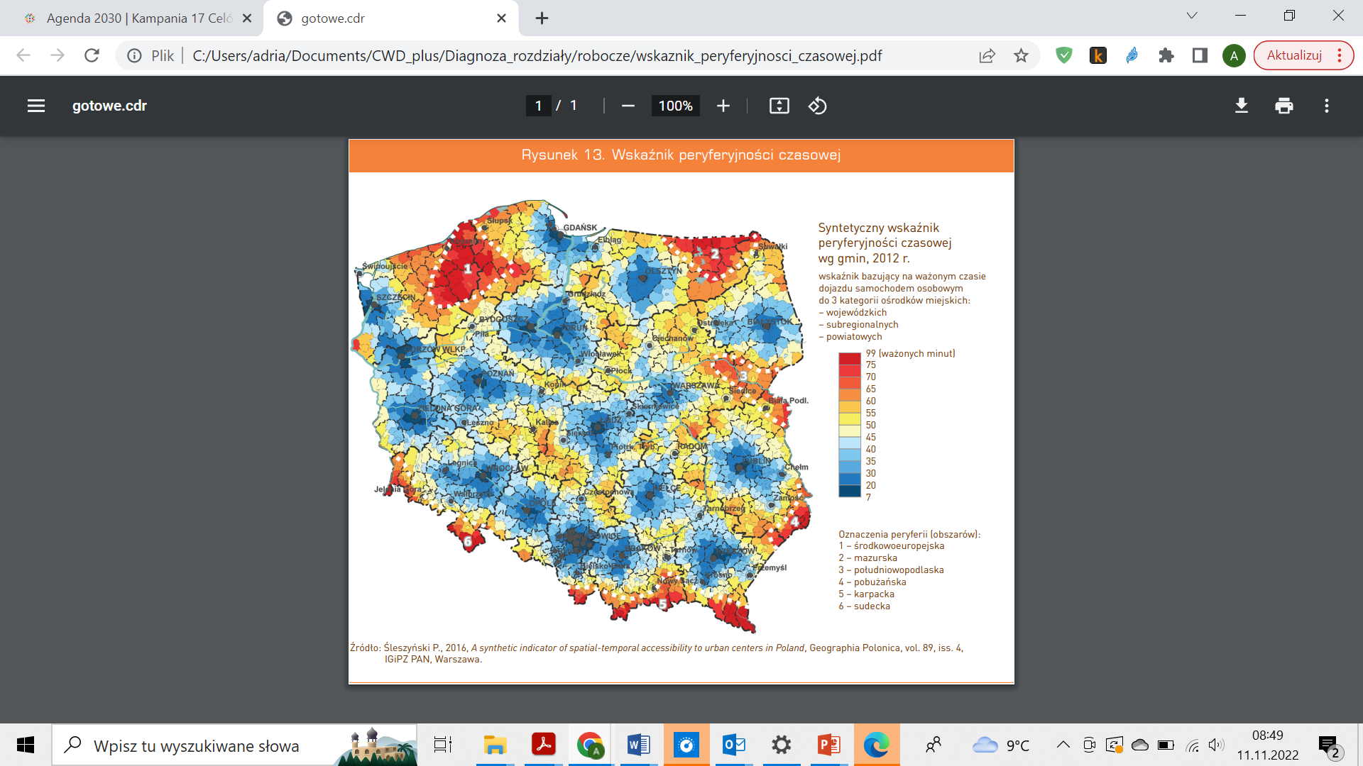

Slide 41

Dziękujemy za Państwa obecność i uwagę
– zapraszamy do dyskusji.
Adriana Skajewska
specjalista ds. analiz i projektów biznesowych
Stowarzyszenie Lokalna Grupa Działania „Zielone Sąsiedztwo”
Biuro: Świerkowa 1 05-807 Podkowa Leśna
(22) 724 58 90, kom. 508 641 707
www.zielonesasiedztwo.org.pl
https://www.facebook.com/zielonesasiedztwo/

Slide 42


